Slide 1
零件介紹

Slide 2
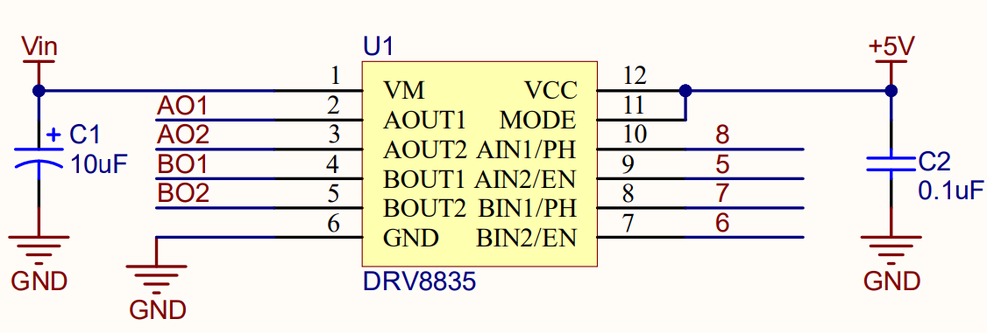
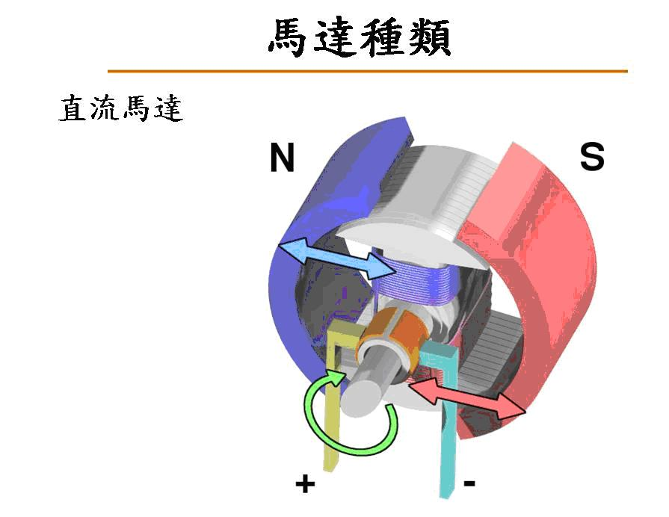
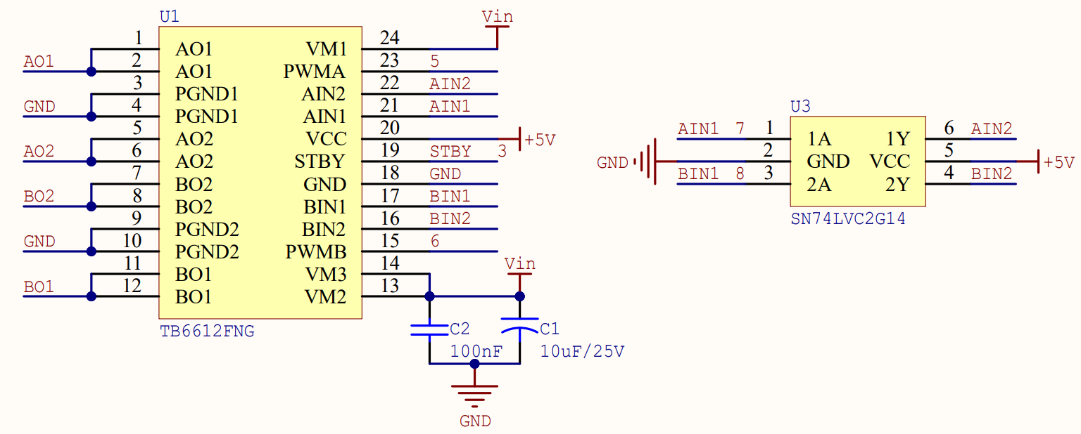
馬達
PWM => 速度
Digital => 方向

Slide 3


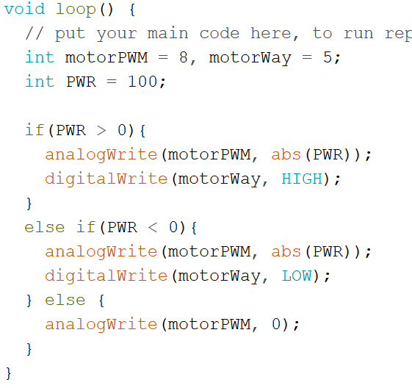
馬達程式

Slide 4
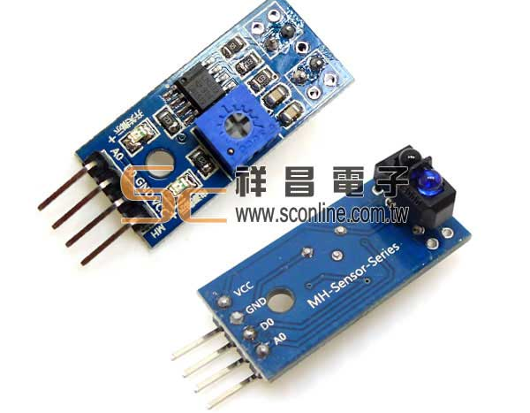
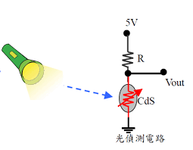
光感
接收方式為類比訊號(Analog)
最簡單的判斷為 (最大光值+最小光值) / 2 設為判斷閥值

Slide 5
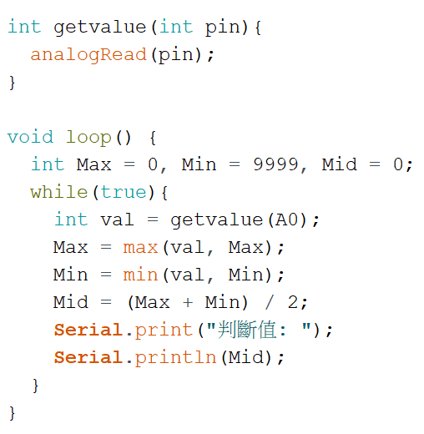
光感程式

Slide 6
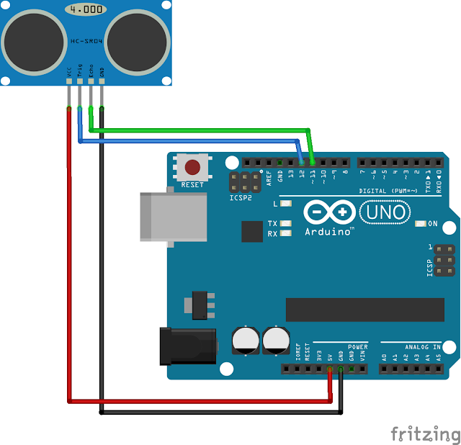
超聲
距離 = 速度 x 時間
音速約為0.034364cm/us
換算約為29 us/cm
接收方式為數位訊號(Digital)，用pulseIn() 取得高電壓時間
感應器
物體

Slide 7
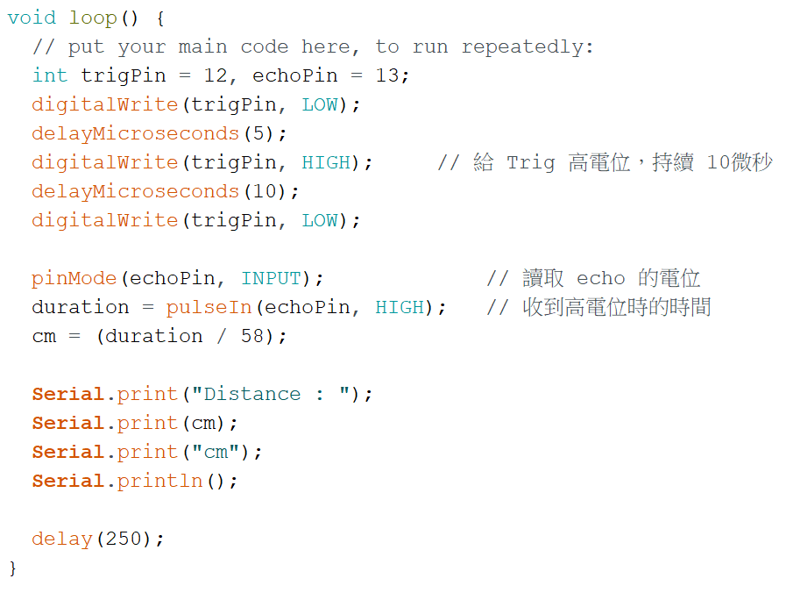
超聲程式

